Slide 1
Fra sidste gang:
Eksempler på identitetspolitik?

Slide 2
Ideologier i virkeligheden – politik?

Slide 3
Tjek på listen
Hvordan kan vi definere et politisk parti?
Hvad er et klasseparti?
Hvad er et catch all-parti?
Hvad er forskellen på en kernevælger og en marginalvælger?
Hvad er en issue-voter - og hvad menes med issue-voting?
Hvad menes med issue-ownership?

Slide 4
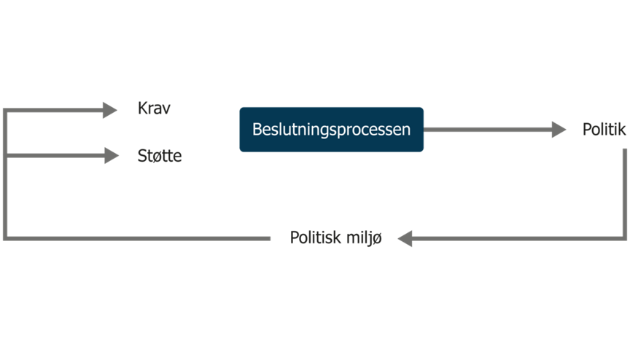
Hvad er politik?
Eastons Model
Easton: ”Politik er den autoritative fordeling af værdier med gyldighed for et samfund” = Det politiske system er det system der fordeler værdierne i samfundet

Slide 5
Black Box?
Den politiske maskine: hvem har med magtudøvelsen at gøre?
Partierne, interesseorganisationer, ministerier, medier

Slide 6
Partiernes politiske karakteristika
Fordelingspolitik – materielle aspekter
  Fordeling af samfundet goder
Værdipolitik/nypolitik – immaterielle aspekter
  Værdimæssige aspekter, etiske og moralske spørgsmål

Slide 7
Eksempler
Fordelingspolitik
Værdipolitik
Socialpolitik
SU
Skattesatser
Diverse tilskud
Uddannelse
Strafferammer
Fertilitetshjælp
Etiske problemstillinger
Udlændingepolitik
Flygtninge
Forsvar

Slide 8
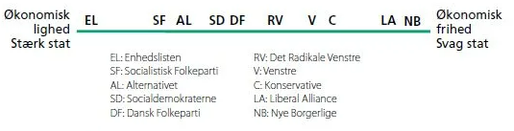
Placering fordelingspolitisk

Slide 9
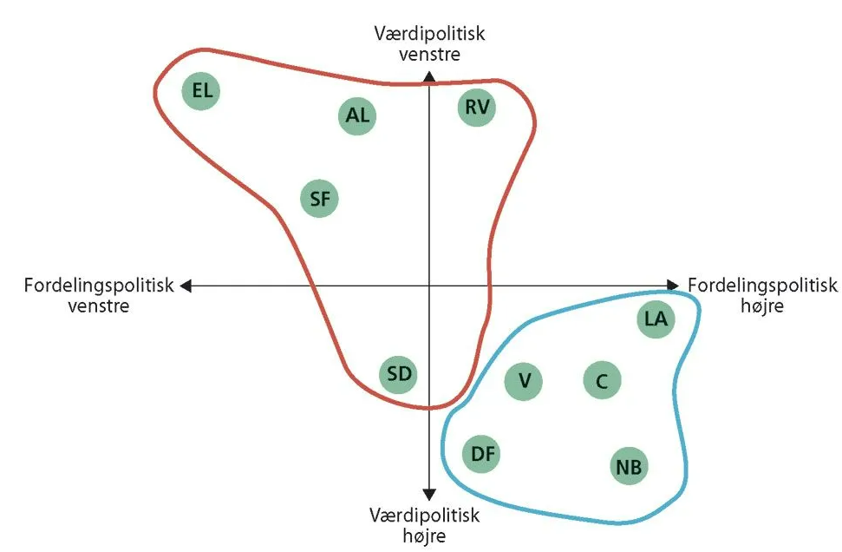
Placering begge akser

Slide 10
Rød og blå blok
Syn på økonomi - størrelse på offentlig sektor, omfordeling, skat, privatisering

Slide 11
Rød og blå blok
Syn på klimapolitik – klimaindsatser, afgifter, erhvervslivets vilkår

Slide 12
Rød og blå blok
Syn på udlændinge – hvor mange er der plads til?, hvem er der plads til?

Slide 13
Rød og blå blok
Syn på retspolitik – straf, resocialisering, forebyggelse

Slide 14
Rød og blå blok
Syn på socialpolitik – ulighedsbekæmpelse, den enkeltes ansvar

Slide 15

Vælgervandringer?
https://www.dr.dk/nyheder/politik/meningsmaalinger

Slide 16
Arbejdsspørgsmål i grupper
I skal gruppevist kunne redegøre for jeres svar næste gang!
I får et politisk parti – se side 117.
Find partiets principprogram frem (fra partiernes hjemmesider) og undersøg, hvor I mener, at de danske politiske partier ligger på venstre-højre-aksen, figur 5.3 samt på figur 5.4
Sammenlign jeres placering af de politiske partiers placering på henholdsvis den fordelingspolitiske og den værdipolitiske akse, som kan ses i figur 5.4. Søg nu lidt rundt på nettet - fx skriv søgestrengen ”Politisk kompas de danske partiers placering” og klik på billeder. Hvilke billeder kommer frem af de danske partiers placeringer på de to akser. Diskuter, hvad der kan forklare forskelle i partiernes placeringer i forskellige undersøgelser.
Se på vælgervandringer siden valget 2022. Hvor går partiets vælgere hen og hvem afgiver de til? Er der noget der overrasker jer? https://www.dr.dk/nyheder/politik/meningsmaalinger

